Slide 1
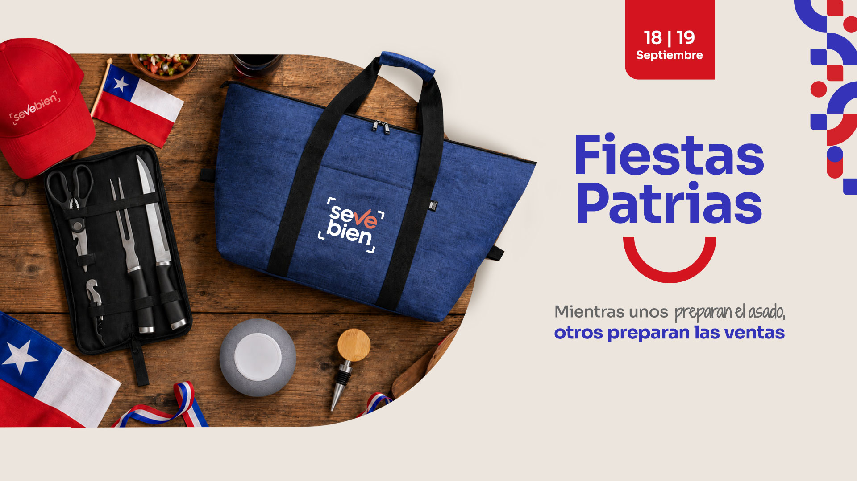

Slide 2
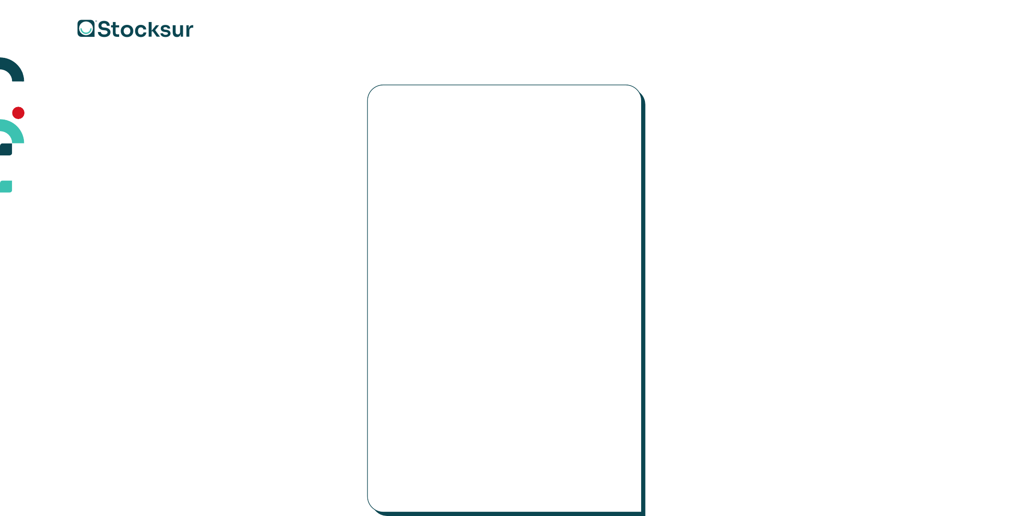

Instructivo
Este instructivo es para uso interno. Elimina esta diapositiva antes de compartir.
Para poder editar el archivo primero debes descargarlo
APLICAR LOGO:
Puede aplicarse en la parte superior de la portada. La imagen del logo debe estar preferentemente en formato PNG con fondo transparente.
Esto puede hacerse de dos maneras:
Arrastrando el archivo en PNG o JPG hacia la diapositiva donde se quiere colocar.
Desde el menú insertar ---> imagen.
LOGO
IMPORTANTE:
Si deseas adicionar una portada propia el tamaño de la imagen recomendada es de 842 px de ancho por 595 px de alto.
Si tu logo tiene fondo blanco, ingresa a este link para colocarlo en transparencia: https://studio.creativefabrica.com/background-remover

Slide 3
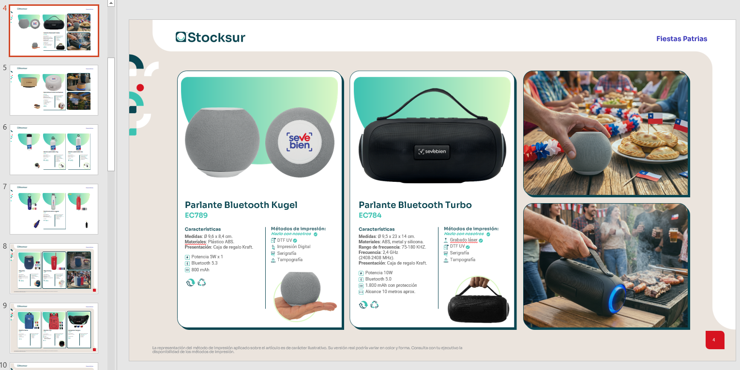
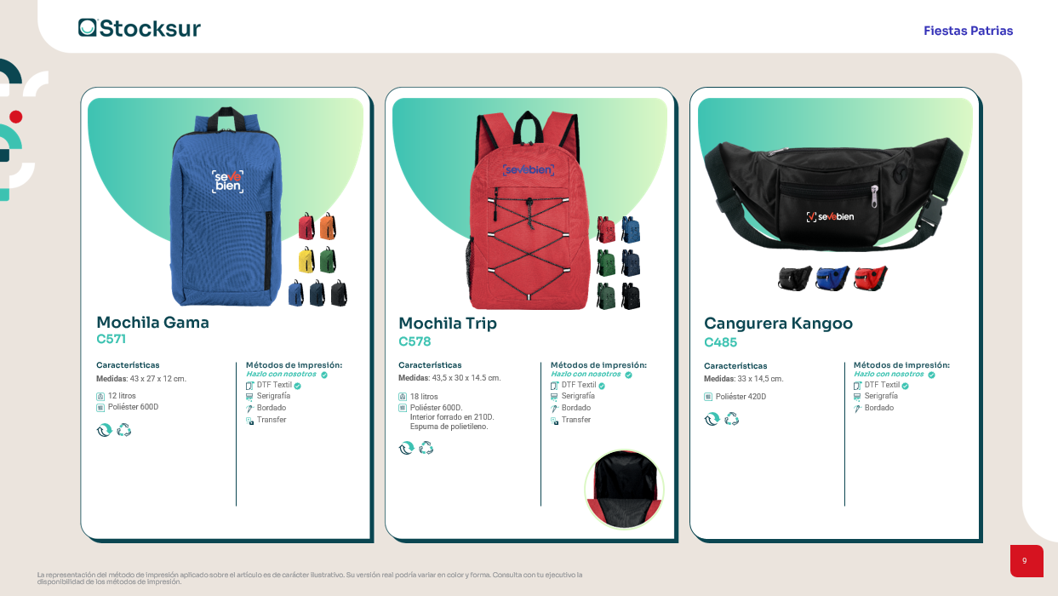
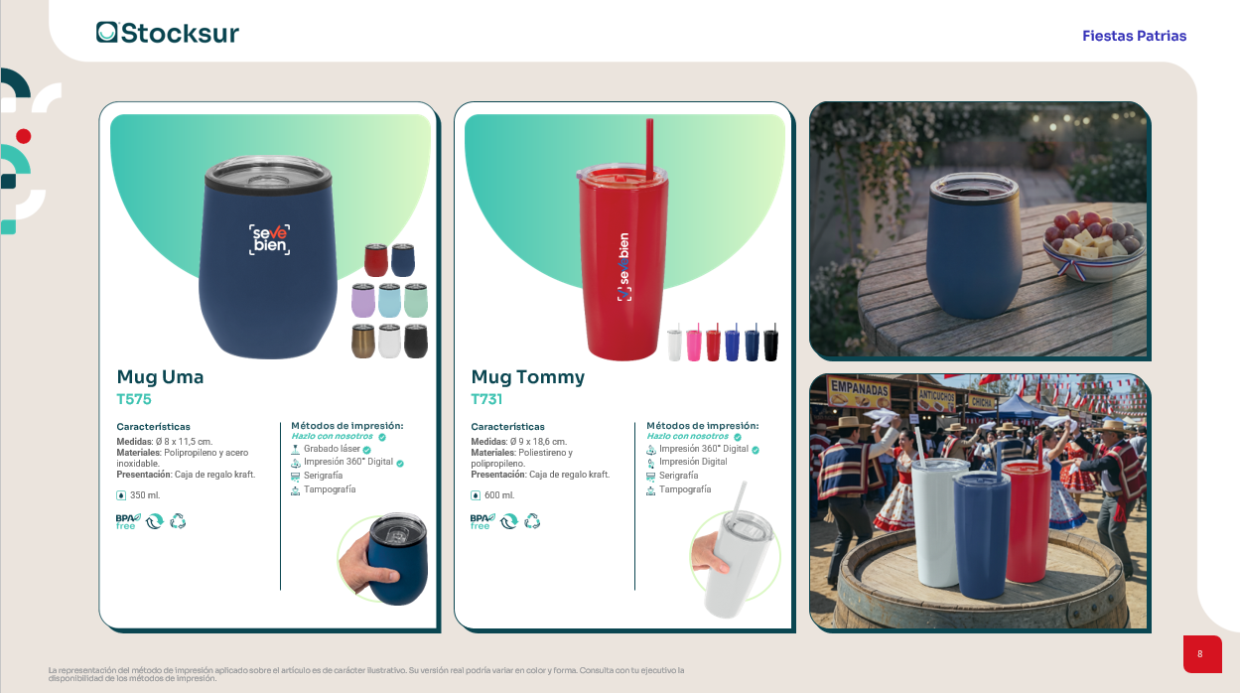
Instructivo
Este instructivo es para uso interno. Elimina esta diapositiva antes de compartir.
ELIMINAR PÁGINAS:
Puedes eliminar diapositivas seleccionando la página y apretando la tecla “Supr” o haciendo click derecho ---> “Eliminar diapositiva”.
EDICIÓN Y MODIFICACIÓN:
Todos los textos, imágenes e íconos utilizados en este archivo son 100% editables. Puedes modificarlos, cambiarlos, agregar nuevos o eliminarlos según tus necesidades.
LOGOS SE VE BIEN:
Todos los logos “Se ve bien” pueden eliminarse de ser necesario. Para eliminarlos debes seleccionar el logo y apretar la tecla “Supr”
Todos los logos “Se ve bien” pueden reemplazarse seleccionando el logo y haciendo: click derecho en la imagen --> “Cambiar imagen”

Slide 4

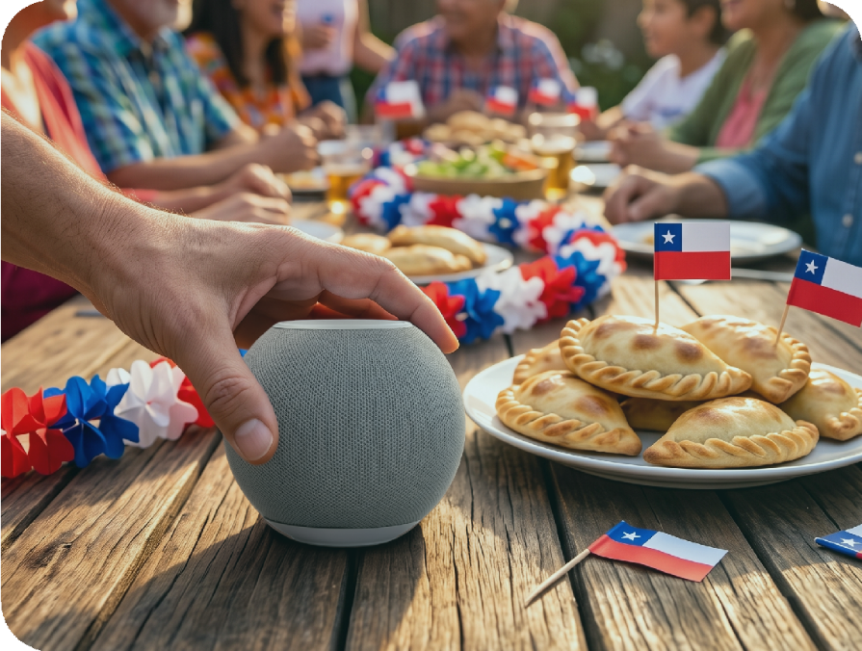
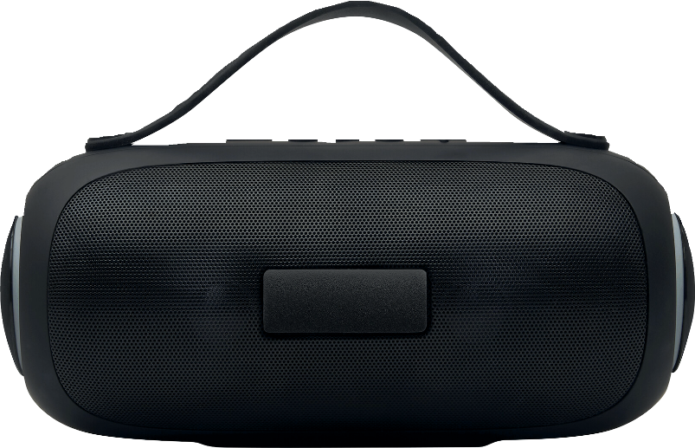
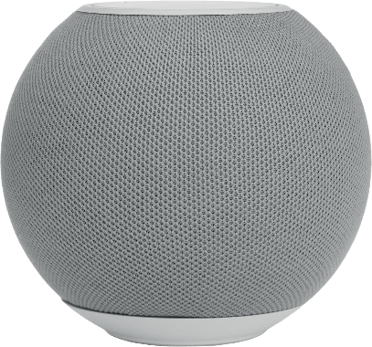
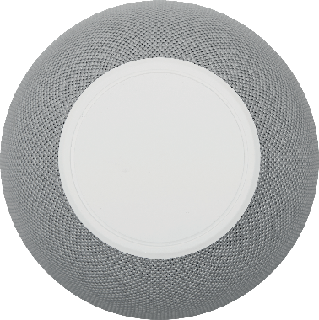


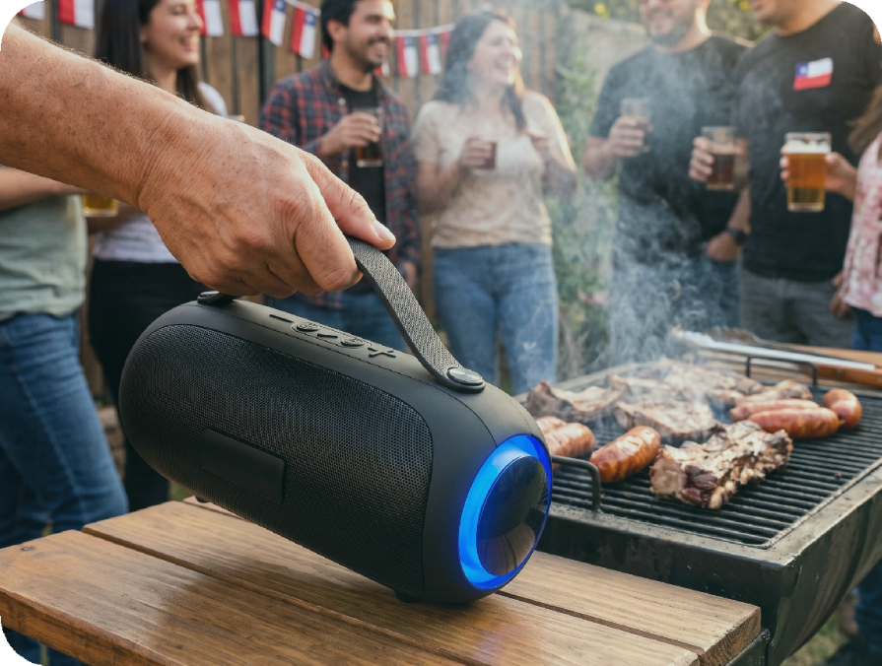


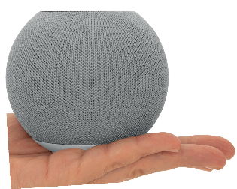

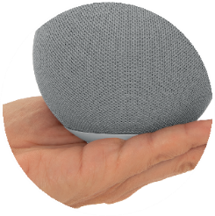
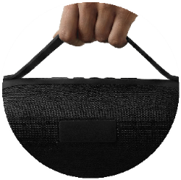
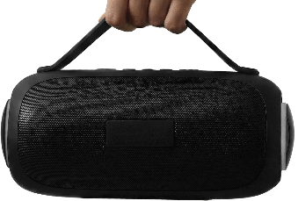

Fiestas Patrias
Parlante Bluetooth Kugel
EC789
Parlante Bluetooth Turbo
EC784
Características
Medidas: Ø 9,6 x 8,4 cm.
Materiales: Plástico ABS. Presentación: Caja de regalo Kraft.
Métodos de impresión:
Hazlo con nosotros
DTF UV
Impresión Digital Serigrafía Tampografía
Características
Medidas: Ø 9,5 x 23 x 14 cm. Materiales: ABS, metal y silicona. Rango de frecuencia: 75-180 KHZ.
Frecuencia: 2,4 GHz
(2408-2408 MHz).
Presentación: Caja de regalo Kraft.
Métodos de impresión:
Hazlo con nosotros
Grabado láser
DTF UV
Serigrafía Tampografía
Potencia 5W x 1 Bluetooth 5.3
800 mAh
Potencia 10W Bluetooth 5.0
1.800 mAh con protección Alcance 10 metros aprox.

Slide 5
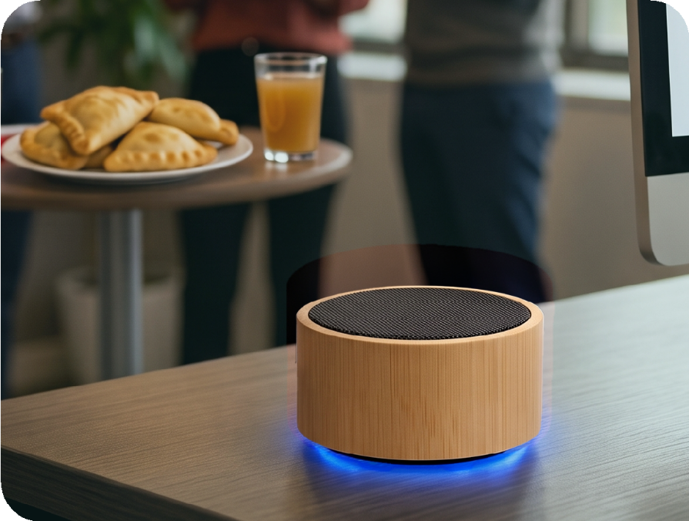
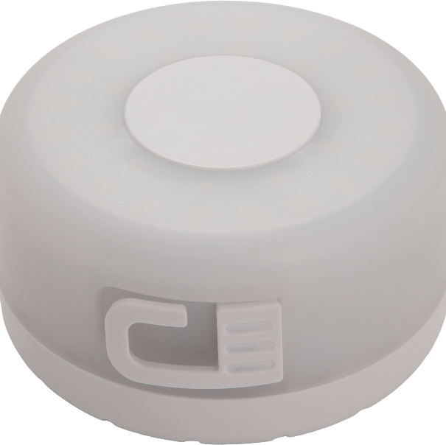
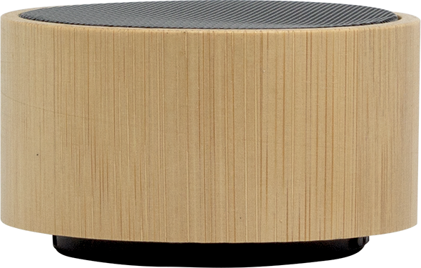

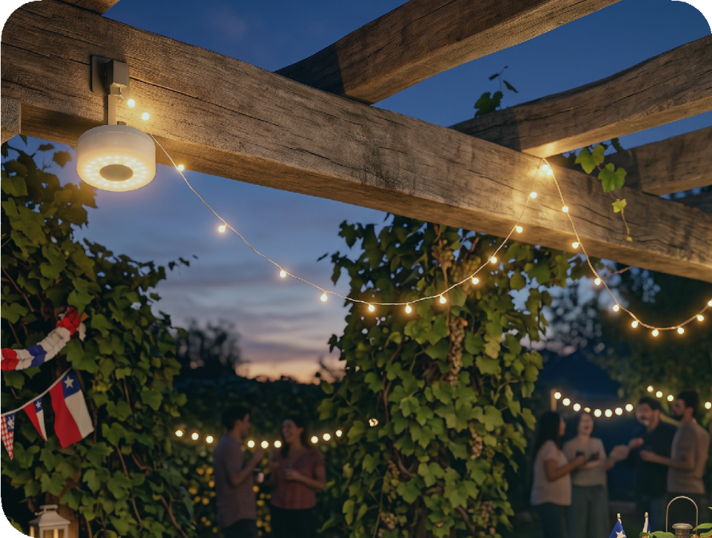
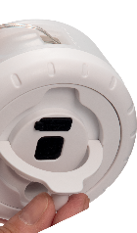
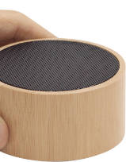
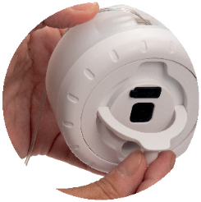

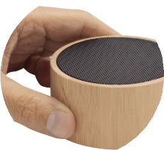
Fiestas Patrias
Parlante Bluetooth Cannes
EC752
Guirnalda de luces led Radiant
EC790
Características
Medidas: Ø 7,5 x 4 cm.
Materiales: Bambú y metal. Presentación: Caja de regalo kraft.
Métodos de impresión:
Hazlo con nosotros
Grabado láser Impresión Digital Serigrafía Tampografía
Grabado en pantógrafo
Características
Medidas: Ø 9 x 5 cm.
Materiales: Plástico ABS.
Presentación: Caja de regalo Kraft.
Métodos de impresión:
Hazlo con nosotros
Impresión Digital DTF UV
Serigrafía Tampografía
Potencia 3W Bluetooth 5.0
800 mAh Bambú
Entrada 5V, 1A
10.000 mAh
Alcance iluminación 5 m. Autonomía 2-5 hs Lumens
Peso 170 g.

Slide 6
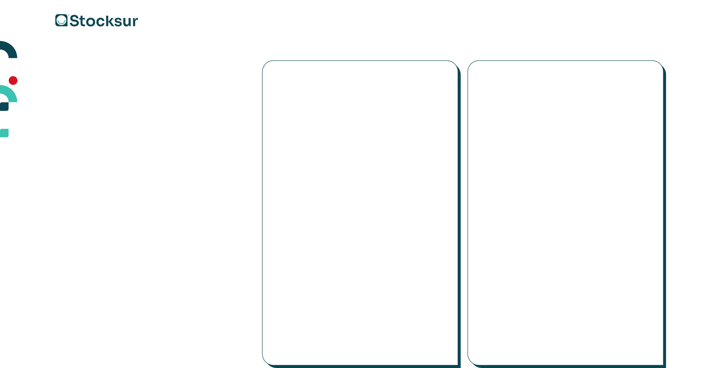
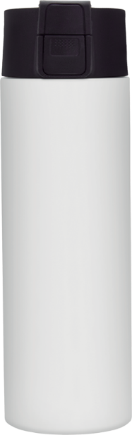
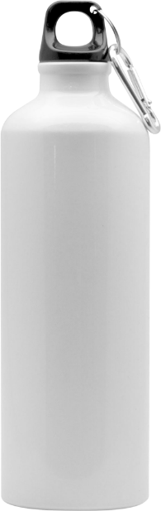
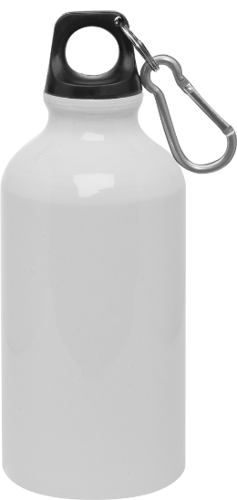







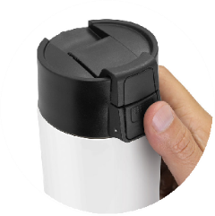
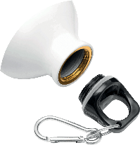
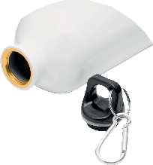
Fiestas Patrias
Botella térmica Ally sublimable
T689
Botella sublimable Roy
T533
Botella sublimable Rex
T546
Características
Medidas: Ø 7 x 23 cm.
Material: Acero inoxidable.
Presentación: Caja de regalo kraft.
Métodos de impresión:
Hazlo con nosotros
Grabado láser Impresión Digital Sublimación
Características
Medidas: Ø 6,5 x 17,5 cm.
Material: Aluminio.
Métodos de impresión:
Hazlo con nosotros
Grabado láser Impresión Digital Impresión 360° Digital Serigrafía Tampografía Sublimación
Características
Medidas: Ø 7,2 x 25,5 cm.
Material: Aluminio.
Métodos de impresión:
Hazlo con nosotros
Grabado láser Impresión Digital Impresión 360° Digital Sublimación
450 ml.
8 hs bebidas calientes 12 hs bebidas frías
Doble pared sellada al vacío
400 ml.
750 ml.

Slide 7
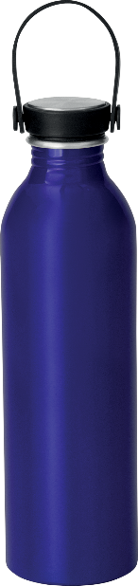
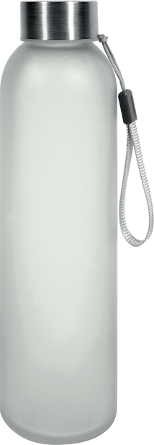
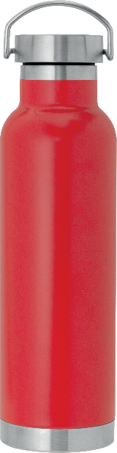







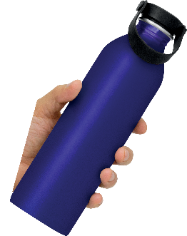




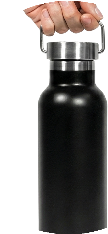
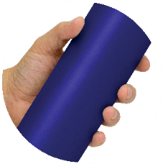
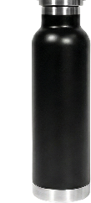


Fiestas Patrias
Botella Silly
T704
Características
Medidas: Ø 6,5 x 23 cm. Materiales: Aluminio, polipropileno y silicona.
Presentación: Caja de regalo kraft.
Botella de vidrio Laguna
T607
Termo Hydro
K103
Características
Medidas: Ø 7,3 x 26 cm. Material: Acero inoxidable. Presentación: Caja de regalo.
Métodos de impresión:
Hazlo con nosotros
Grabado láser Impresión Digital Impresión 360° Digital Serigrafía Tampografía
Características
Medidas: Ø 6,2 x 23 cm. Material: Vidrio frosty. Presentación: Caja de regalo.
Métodos de impresión:
Hazlo con nosotros
Impresión 360° Digital Impresión Digital Serigrafía Tampografía
Métodos de impresión:
Hazlo con nosotros
Grabado láser Impresión 360° Digital Impresión Digital Serigrafía Tampografía
640 ml.
500 ml.
650 ml.
12 hs bebidas calientes 24 hs bebidas frías
Doble pared sellada al vacío

Slide 8
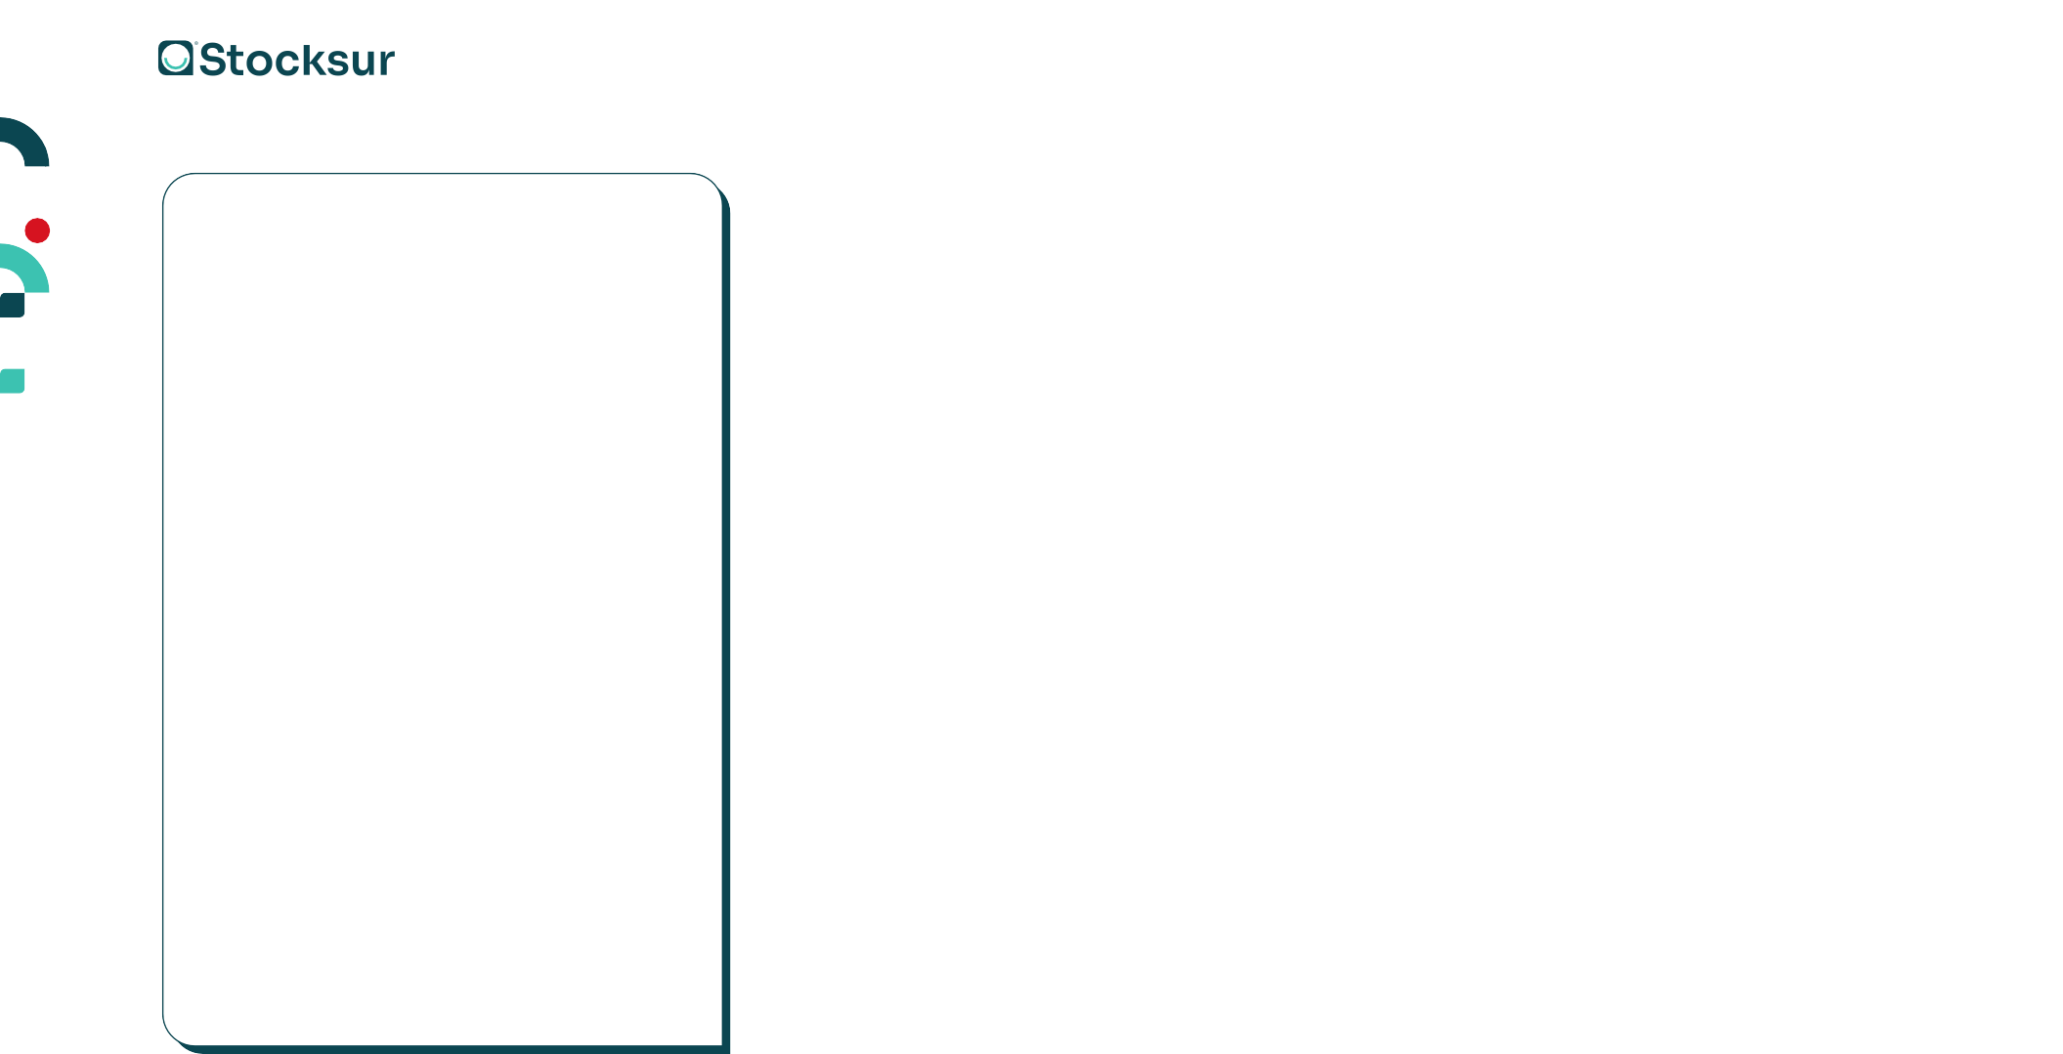
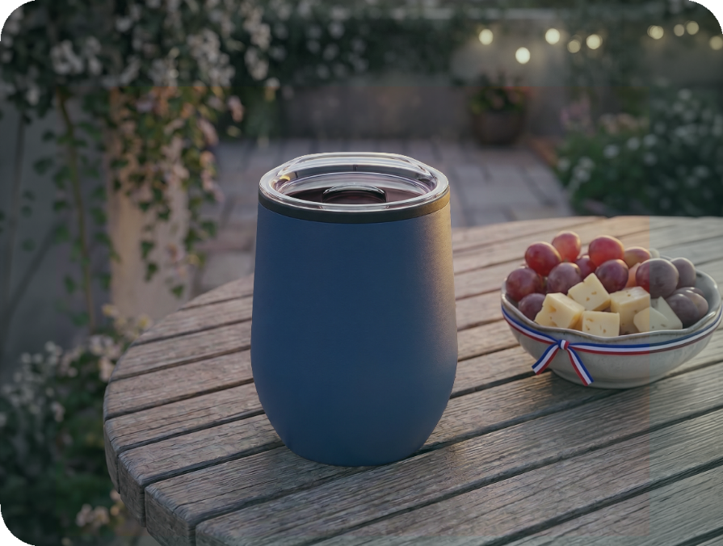
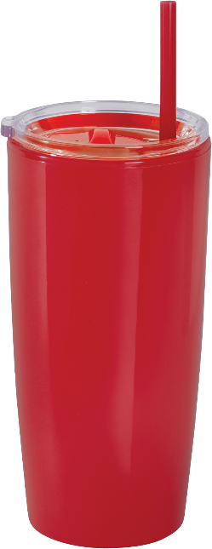
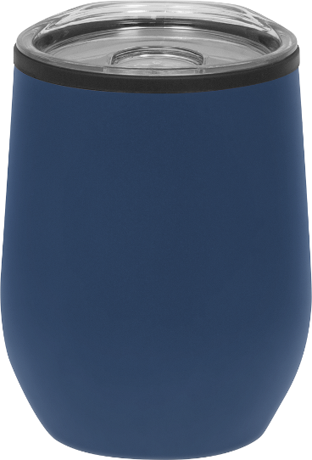
















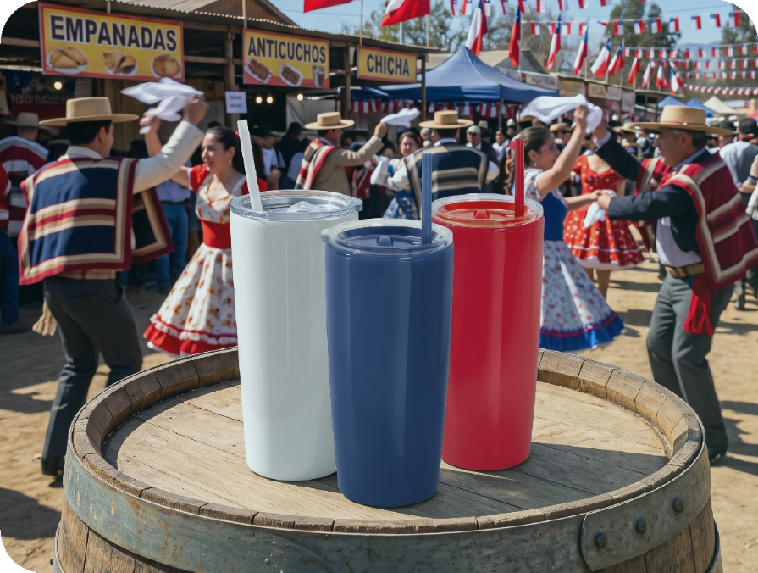
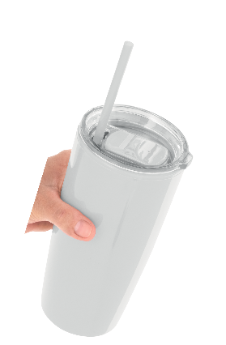

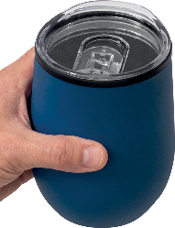
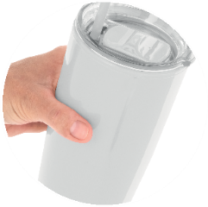
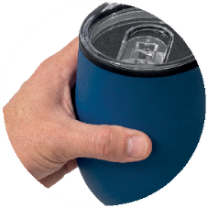
Fiestas Patrias
Mug Uma
T575
Características
Medidas: Ø 8 x 11,5 cm. Materiales: Polipropileno y acero inoxidable.
Presentación: Caja de regalo kraft.
Mug Tommy
T731
Características
Medidas: Ø 9 x 18,6 cm. Materiales: Poliestireno y polipropileno.
Presentación: Caja de regalo kraft.
Métodos de impresión:
Hazlo con nosotros
Grabado láser Impresión 360° Digital Serigrafía Tampografía
Métodos de impresión:
Hazlo con nosotros
Impresión 360° Digital Impresión Digital Serigrafía Tampografía
350 ml.
600 ml.

Slide 9
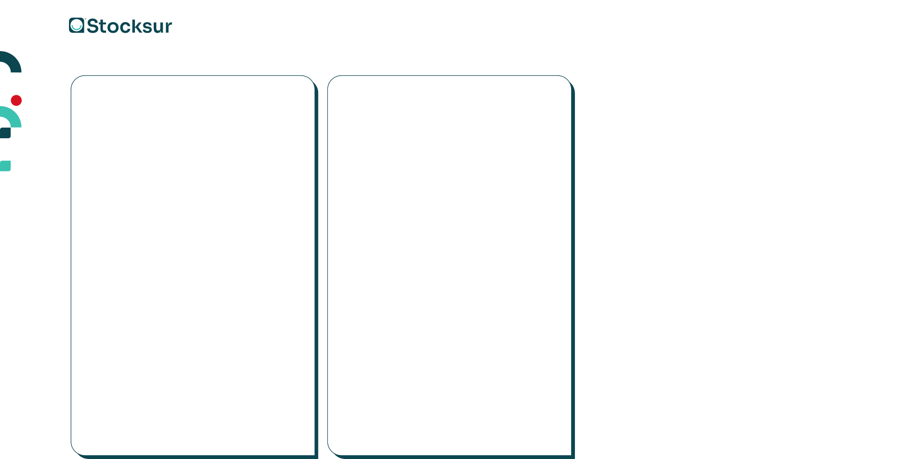
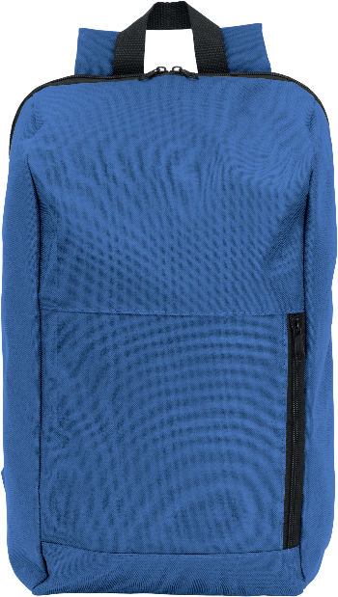
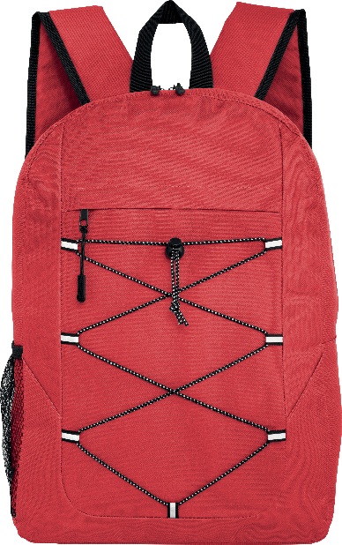
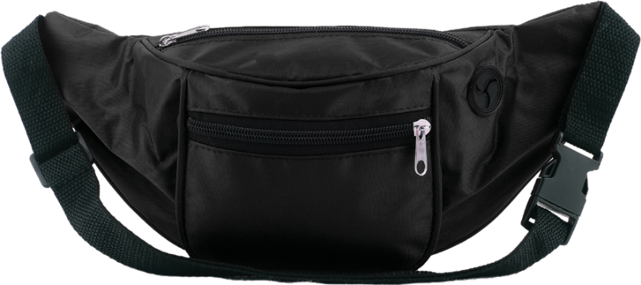























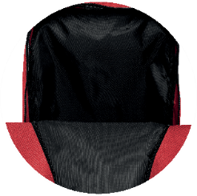
Fiestas Patrias
Mochila Gama
C571
Características
Medidas: 43 x 27 x 12 cm.
Mochila Trip
C578
Características
Medidas: 43,5 x 30 x 14.5 cm.
Cangurera Kangoo
C485
Métodos de impresión:
Hazlo con nosotros
DTF Textil Serigrafía Bordado Transfer
Métodos de impresión:
Hazlo con nosotros
DTF Textil Serigrafía Bordado Transfer
Características
Medidas: 33 x 14,5 cm.
Métodos de impresión:
Hazlo con nosotros
DTF Textil Serigrafía Bordado
12 litros Poliéster 600D
18 litros
Poliéster 600D.
Interior forrado en 210D. Espuma de polietileno.
Poliéster 420D

Slide 10












Fiestas Patrias
Llavero destapador Opener
T726
Llavero destapador Kidrink
T717
Características
Medidas: 9,5 x 1,9 cm.
Materiales: Aluminio y Poliéster.
Métodos de impresión:
Hazlo con nosotros
Grabado láser Serigrafía Tampografía
Grabado en pantógrafo
Características
Medidas: 6 x 3,2 x 3,5 cm. Materiales: Acero y bambú. Presentación: Caja de regalo kraft con bandeja de terciopelo color negro.
Métodos de impresión:
Hazlo con nosotros
Grabado láser
Bambú

Slide 11





Fiestas Patrias
Set de asado/BBQ Picaña
T436
Set de asado/BBQ Brangus
T706
Características
Medidas: 38 x 25 x 2,5 cm. Materiales: Bambú y metal. Presentación: Caja de regalo.
Métodos de impresión:
Hazlo con nosotros
Grabado láser
Grabado en pantógrafo
Características
Medidas: 43 x 26 x 1,2 cm. Materiales: Madera y acero inoxidable.
Presentación: Caja de regalo kraft.
Métodos de impresión:
Hazlo con nosotros
Grabado láser
Bambú

Slide 12













Fiestas Patrias
Set de asado/BBQ Grill
T416
Set de asado/BBQ Masterbeef
T609
Set de asado/BBQ Hunan
T597
Características
Medidas: 9,5 x 35,5 cm.
Material: Acero inoxidable, madera y poliéster.
Presentación: Caja de regalo.
Métodos de impresión:
Hazlo con nosotros
Grabado láser DTF Textil Serigrafía Tampografía
Características
Medidas: 46,5 x 12 x 4,5 cm. Material: Acero inoxidable, polipropileno y poliéster.
Métodos de impresión:
Hazlo con nosotros
Grabado láser DTF Textil Serigrafía Tampografía
Características
Medidas: 36 x 9,5 x 3 cm. Material: Acero inoxidable, polipropileno y nylon.
Métodos de impresión:
Hazlo con nosotros
Grabado láser DTF Textil Serigrafía Tampografía

Slide 13









Fiestas Patrias
Tabla de corte Bamboard
T636
Set de corte Bambcut
T635
Características
Medidas: 43 x 32 x 1.8 cm.
Presentación: Caja de regalo.
Métodos de impresión:
Hazlo con nosotros
Grabado láser
Características
Medidas: 40 x 30 x 1.2 cm.
Presentación: Caja de regalo.
Métodos de impresión:
Hazlo con nosotros
Grabado láser
Bambú
Bambú

Slide 14









Fiestas Patrias
Set de asado/BBQ Bladebird
K108
Set de asado/BBQ Lomo
K111
Características
Medidas: 34 x 9,7 x 2,5 cm. Materiales: Acero inoxidable 420 y madera.
Presentación: Caja de regalo kraft.
Métodos de impresión:
Hazlo con nosotros
Grabado láser Serigrafía Tampografía
Características
Medidas: 37,8 x 13 x 2,8 cm. Materiales: Acero inoxidable 420 y madera de Acacia.
Presentación: Caja de regalo estilo libro.
Métodos de impresión:
Hazlo con nosotros
Grabado láser

Slide 15











Fiestas Patrias
Set de asado/BBQ Belmont
T163
Set de asado/BBQ Master
T574
Set de asado/BBQ Bistec
T796
Características
Medidas: 34 x 7,3 x 4,1 cm. Materiales: Acero inoxidable, polipropileno y madera.
Presentación: Caja de regalo.
Métodos de impresión:
Hazlo con nosotros
Grabado láser Impresión Digital Serigrafía Tampografía
Características
Medidas: 23 x 35,5 x 4,2 cm. Materiales: Poliéster 300D, bambú y acero inoxidable.
Presentación: Caja de regalo.
Métodos de impresión:
Hazlo con nosotros
Grabado láser Impresión Digital DTF Textil Serigrafía Tampografía
Características
Medidas: 36 x 19.4 x 1.8 cm. (tabla),
19,5 x 8,5 cm. (tijera), 33,5 x 4,5 cm. (cuchillo) y 30,5 x 3 cm. (tenedor) Peso: 73g (tijera), 107 g. (cuchillo) y 84 g (tenedor)
Materiales: Bambú, imán, acero inoxidable 420, madera y plástico Presentación: Caja de regalo kraft.
Métodos de impresión:
Hazlo con nosotros
Grabado láser Serigrafía Tampografía
Bambú
Bambú

Slide 16














Fiestas Patrias
Set de vino y tabla para quesos Winchester
T708
Destapador sacacorchos Uco
T603
Características
Medidas: 12,1 x 2 x 1 cm.
Material: Acero inoxidable 420. Presentación: Caja de regalo kraft.
Métodos de impresión:
Hazlo con nosotros
Grabado láser
Características
Medidas: 24.5 x 13 x 3.3 cm. Materiales: Bambú y acero inoxidable. Presentación: Caja de regalo kraft.
Métodos de impresión:
Hazlo con nosotros
Grabado láser Impresión Digital Serigrafía Tampografía
Bambú

Slide 17








Fiestas Patrias
Set de vinos Marquis
T489
Set de vinos Quartier
T488
Características
Medidas: 13,2 x 10 x 3 cm.
Material: Metal.
Presentación: Caja de regalo kraft.
Métodos de impresión:
Hazlo con nosotros
Grabado láser Impresión Digital Serigrafía Tampografía
Características
Medidas: 16 x 14 x 5 cm. Materiales: Símil cuero. Presentación: Caja de regalo.
Métodos de impresión:
Hazlo con nosotros
Grabado láser Impresión Digital Serigrafía Tampografía

Slide 18
















Fiestas Patrias
Cooler Geler
T681
Características
Medidas: 35 x 17,5 x 0,5 cm. Materiales: Poliéster, PVC y gel enfriante.
Peso: 270 g.
Posavasos de RPET Koster
T683
Tapón para botellas con destapador “Tap”
T801
Métodos de impresión:
Serigrafía
Tampografía Transfer
Características
Medidas: 9 x 9 x 0,5 cm.
Presentación: Caja de regalo kraft.
Métodos de impresión:
Hazlo con nosotros
Grabado láser DTF UV
Serigrafía Tampografía
Características
Medidas: 12 x 5 x 2 cm. Materiales: Bambú, acero inoxidable 420, aleación de zinc y silicona.
Presentación: Caja de regalo kraft.
Métodos de impresión:
Hazlo con nosotros
Grabado láser Serigrafía Tampografía
RPET
Bambú
Bambú

Slide 19












Fiestas Patrias
Set de coctelería / Bartender Kit Yeikit
T707
Coctelera de vidrio Kokomo
T712
Hielera Alaska
T711
Características
Medidas: Ø 14 x 14 cm.
Material: Acero inoxidable.
Presentación: Caja de regalo kraft.
Características
Medidas: Ø 8 x 21,5 cm. Materiales: Vidrio sodocálcico y acero inoxidable.
Presentación: Caja de regalo kraft.
Métodos de impresión:
Hazlo con nosotros
Grabado láser DTF UV
Serigrafía Tampografía Calco vitrificable
Métodos de impresión:
Hazlo con nosotros
Grabado láser DTF UV
Serigrafía Tampografía
Características
Medidas:
Ø 8 x 23,8 cm. (coctelera)
Ø 3,7 x 6,9 cm. (medidor)
14 x 9,5 cm. (colador)
Material: Acero inoxidable.
Presentación: Caja de regalo kraft.
600 ml. (coctelera)
30/15 ml. (1 y 1/2 oz) (medidor)
Métodos de impresión:
Hazlo con nosotros
Grabado láser DTF UV
Serigrafía Tampografía
450 ml.
1100 ml.

Slide 20













Fiestas Patrias
Cooler Max
T454
Características
Medidas: 30 x 34 x 19,5 cm.
Silla plegable Camp
T798
Métodos de impresión:
Hazlo con nosotros
DTF Textil Serigrafía Bordado
Características
Medidas: 50 x 50 x 80 cm.
(desplegada) 90 x 23 cm. (funda) Materiales: Hierro, poliéster 600D y poliéster 210D.
Peso: 1,7 kg.
Métodos de impresión:
Hazlo con nosotros
DTF Textil Serigrafía Bordado
37 litros Poliéster 600D
Soporta hasta 100 kg. Plegable

Slide 21


















Fiestas Patrias
Figura antiestrés Om Pelota
T805
Gorra Jevi
G223
Características
Medidas: 18,5 x 25,5 x 12 cm. /
58 cm. circunferencia.
Características
Medidas: Ø 6,3 cm.
Materiales: Espuma de poliuretano.
Peso: 18 g.
Métodos de impresión:
Serigrafía
Tampografía
Métodos de impresión:
Hazlo con nosotros
DTF Textil Serigrafía Bordado Transfer
Cierre ajustable con hebilla metálica
y banda deslizante.
Algodón cepillado grueso y poliéster

Slide 22
















Fiestas Patrias
Bolsa de algodón y yute Yona
C590
Bolsa de algodón y yute Yari
C592
Bolsa de algodón Recoti Full Color
C587
Características
Medidas: 38 x 42 cm.
Peso: 72 g. aprox. (bolsa individual) y 140 g/m².
Características
Medidas: 47,5 x 35 x 14 cm.
Métodos de impresión:
Hazlo con nosotros
DTF Textil Serigrafía Bordado Transfer
Características
Medidas: 39,5 x 31,5 x 16 cm.
Métodos de impresión:
Hazlo con nosotros
DTF Textil Serigrafía Bordado Transfer
23 litros Yute
Algodón reciclado
20 litros
Yute y lona de algodón
Métodos de impresión:
Hazlo con nosotros
DTF Textil Serigrafía Bordado Transfer
50% Poliéster reciclado
50% Algodón reciclado

Slide 23


Escanea el código QR
y accede a la versión PDF

